Slide 1
DIRECCIÓN DE EDUCACIÓN Y FORMACIÓN PERMANENTE
Unidades de Residencia

Slide 2
Clínica Quirúrgica
Hospital Interzonal de Agudos Dr. Abraham Piñeyro Dirección: Lavalle 1084 Localidad: Junín Teléfonos: 236-4433108 236-4432657 INT: 282 Región Sanitaria III Autoridades Director: Dr. Sebastián Meneses Docencia e Investigación: Dr. Darío Saponara Jefe de servicio: Dr. Gustavo Duran Instructor de residentes: Dr. Guillermo Sanchez E-mail para consultas: Cirugia-junin@ms.gba.gov.ar

Slide 3
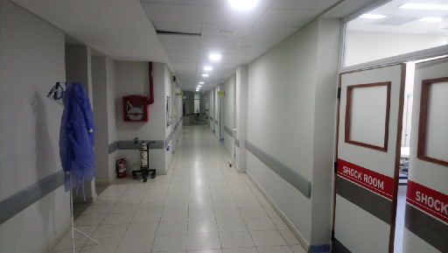
El nuestro es un Hospital Interzonal con una amplia área de cobertura, ya que no solo cubre las necesidades de salud de la población de Junín sino que es centro de derivación de las localidades que conforman la Región Sanitaria III.
Es el centro de formación académica mas importante de la región y cuenta con residencias de Cirugía, Clínica, Traumatología, Anestesiología, Bioquímica, Pediatría, Tocoginecologia..etc..
Contamos con Tomógrafo, Resonador, UTI, Servicio de Gastroenterologia, lo que nos permite abordar una amplia variedad de patologias.

Slide 4
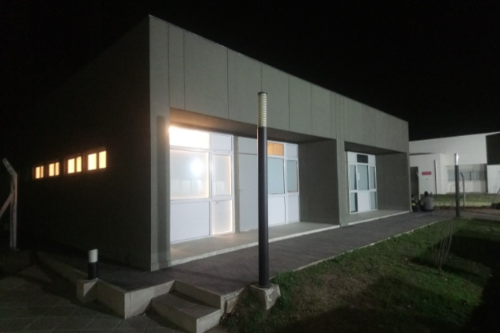
El Servicio de Cirugía cuenta con 8 cirujanos de Guardia, 4 de Planta y un Medico Clínico responsable de internación de Cirugía, dicha área se ubica en el 3° Piso y cuenta con 20 camas de internación.
La residencia se formo en 2008 y llevamos recorrido un camino no muy extenso pero si muy fructífero con 15 Cirujanos egresados que se incorporaron a diferentes servicios quirúrgicos de los cuales 4 forman parte del Staff de Cirugía del Higa Junín.
Contamos con un pabellón de residentes, recientemente inaugurado, con un amplio SUM e instalaciones confortables (habitación, baño, cocina).
Pabellón de Residentes

Slide 5
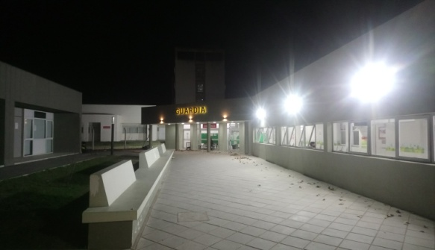
Actividad Asistencial
Los residentes cumplen sus tareas asistenciales y académicas de lunes a viernes de 8:00 a 17:00 y sábados de 8:00 hs a 12:00 hs.
Se realiza pase de sala diario supervisado por el Jefe de Servicio, Jefe de Sala y médicos de planta.
Deben realizar 8 guardias mensuales durante 1° y 2° año y
6 y 5 guardias durante 3°y 4° año respectivamente.
Las guardias se realizan junto a médicos de guardia que supervisaran las tareas.
Rotaciones internas por Urología, Cirugía Pediátrica y Ginecología.
Una vez completada la residencia se obtiene el titulo de especialista en Cirugía General otorgado por el Colegio de Médicos de la Provincia de Buenos Aires
Guardia

Slide 6
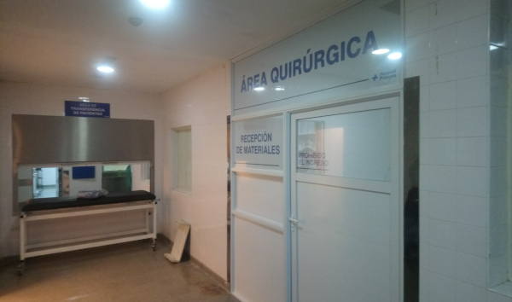
Actividad Académica
Clases programadas de acuerdo al programa de clases, las cuales serán asignadas por el Jefe de residentes y se realizaran los días martes y jueves de 14 a 16 Hs (clínica-quirúrgica)
Ateneo de casos quirúrgicos: según demanda por parte del servicio de cirugía, ya sea por patología infrecuente o paciente complejo, presentado por los residentes.
Ateneo de Morbi-mortalidad y Ateneo bibliográfico.
Ateneo interdisciplinario del Hospital: bimestral, a realizarse con el resto de las residencias y especialistas del Hospital.
Concurrencia al Congreso Argentino de Cirujanos, Congreso Argentino de Residentes de
Curso ATLS (todos los residentes).
Rotaciones externas: residentes de 3°-4° según programa de residencias de la Pcia. De Bs. As.
Bloque de formación común.
Quirófanos

Slide 7
Información Complementaria
El objetivo general de la residencia es brindar a los residentes las herramientas necesarias para manejar patologías quirúrgicas y adquirir habilidades técnicas; para poder desempeñarse como cirujano general, dentro de un marco ético, interdisciplinario y de armonía con sus pares. Transmitir vocación, disciplina y actitud activa en el proceso de formación como especialistas.
Quienes formamos parte del Servicio de Cirugía del HIGA Junín y somos formadores de cirujanos creemos que el Cirujano General debe ser un medico con características especiales, debe tener gran capacidad de adaptación y poder resolutivo, formación académica que debe abarcar no solo los temas propios de Cirugía sino que debe conocer patologías de otras espacialidades y su resolución. A eso aspiramos con cada residente que egresa de nuestro servicio.

Slide 8
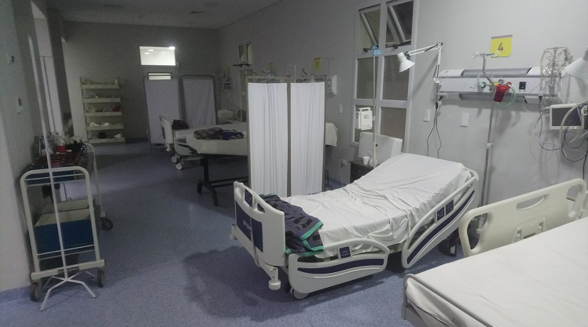
Información Complementaria
La residencia en el HIGA Junín se caracterizo desde su formación por ostentar como valores fundamentales el compañerismo, el respeto y el buen trato.
Siendo una residencia del “interior” donde la mayoría de nuestros residentes pertenecen a otros puntos del país, es de vital importancia la contención que dan los pares.
Contamos con pabellón de residentes que permite que quienes nos eligen puedan instalarse cómodamente sin necesidad de tener que conseguir alojamiento de inmediato.

